Slide 1
Videojuego de ajedrez con modo de juego contra la máquina
Autor
Óscar Sánchez Rubio
Tutores
Luis Augusto Silva Zendron
Gabriel Villarrubia González

Slide 2
Índice de contenidos
Introducción | Contexto y motivación del proyecto
Objetivos | Objetivos que se pretenden alcanzar
Metodología | Métodos y herramientas utilizadas durante el desarrollo
Implementación | Explicación del desarrollo técnico del proyecto
Demostración | Presentación de la solución creada
Conclusiones | Conclusiones y posibles líneas futuras

Slide 3
01
Introducción
Contexto y motivación del proyecto

Slide 4


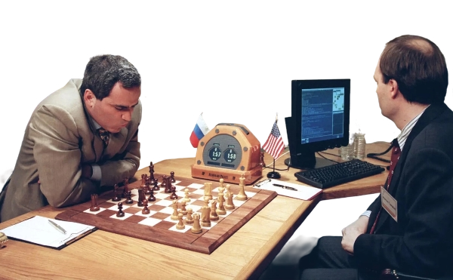
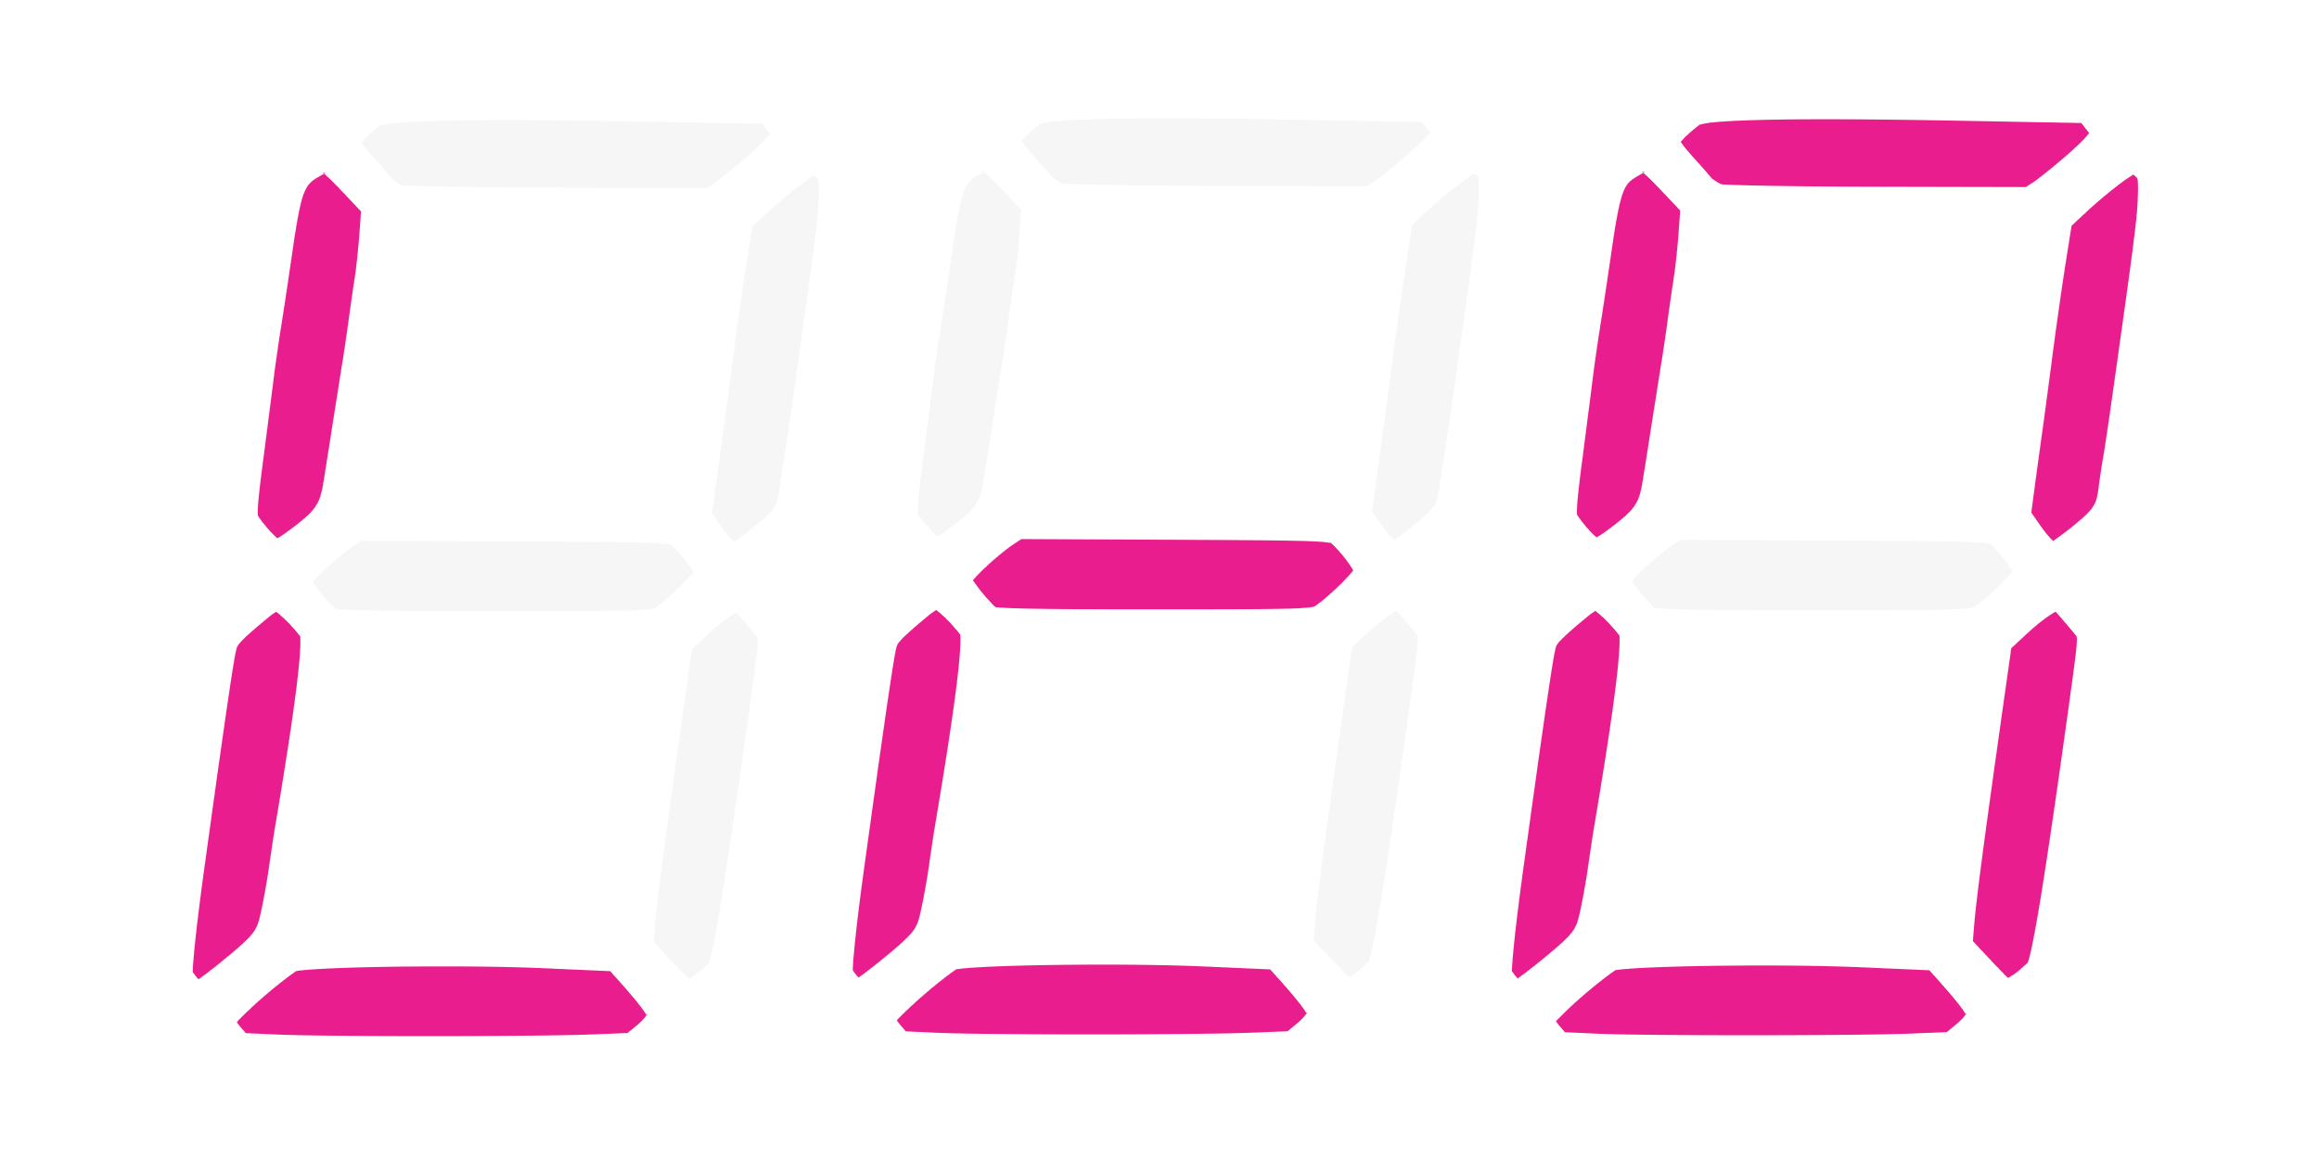
Motores de ajedrez
Posiblemente, el caso más famoso sea el de Deep Blue, un superordenador creado por IBM que en 1996 derrotó a Garry Kasparov en una partida de ajedrez, convirtiéndose en la primera máquina en derrotar a un vigente campeón del mundo, siendo todo un hito en la historial de la inteligencia artificial.
Stockfish
Lenguaje: C++
Muy rápido y eficiente en CPUs
El motor más dominante actualmente
Encuentro de 1996
Blancas | Negras | Resultado
Deep Blue | Kasparov | 1-0
Kasparov | Deep Blue | 1-0
Deep Blue | Kasparov | ½-½
Kasparov | Deep Blue | ½-½
Deep Blue | Kasparov | 0-1
Kasparov | Deep Blue | 1-0
Leela Chess Zero
Emplea el árbol de búsqueda Monte Carlo
Su procesamiento radica en las GPUs

Slide 5
02
Objetivos
Objetivos que se pretenden alcanzar

Slide 6


Objetivos del proyecto
Crear un tablero de ajedrez funcional
Gestionar las situaciones de jaque, jaque mate y tablas
Permitir configurar los parámetros de la partida antes de empezarla
Modo de juego contra otro jugador

Slide 7

Objetivos del proyecto
Modo de juego contra la máquina
Selección de dificultad de la inteligencia artificial
Gestionar el tiempo de partida de los jugadores
Cargar partidas en formato FEN

Slide 8
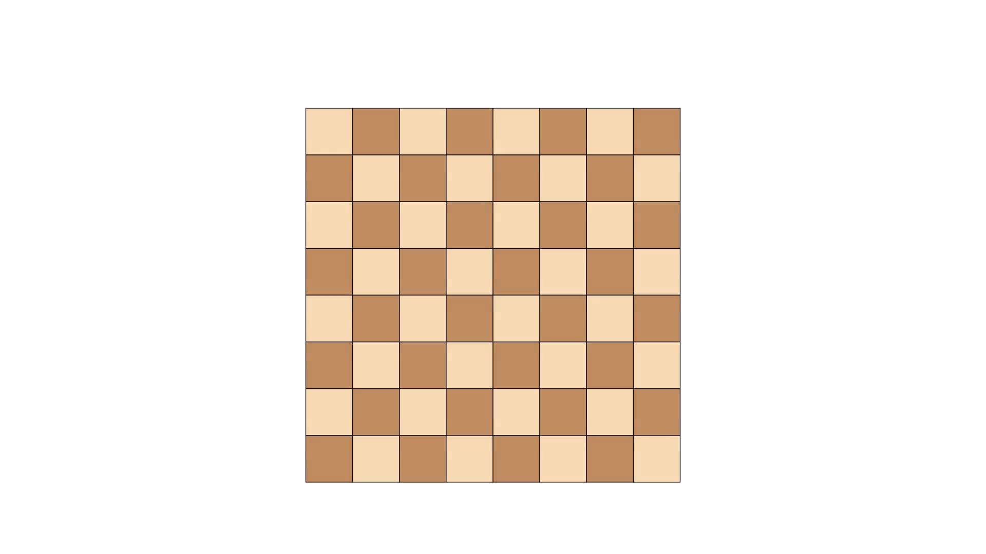
FEN Forsyth–Edwards Notation

Slide 9
03
Metodología
Métodos y herramientas utilizadas durante el desarrollo

Slide 10
Proceso Unificado
01
02
03
04
Inicio
Elaboración
Se define el alcance del proyecto y se comprueba la viabilidad de este
Se establece una arquitectura base para el proyecto y se refinan y especifican los casos de uso
Construcción
Transición
Basándose en la arquitectura del proyecto, se desarrolla el producto completo y funcional
Se corrigen errores y se hacen ciertas mejores sobre el producto, y se prepara para ser entregado al cliente

Slide 11
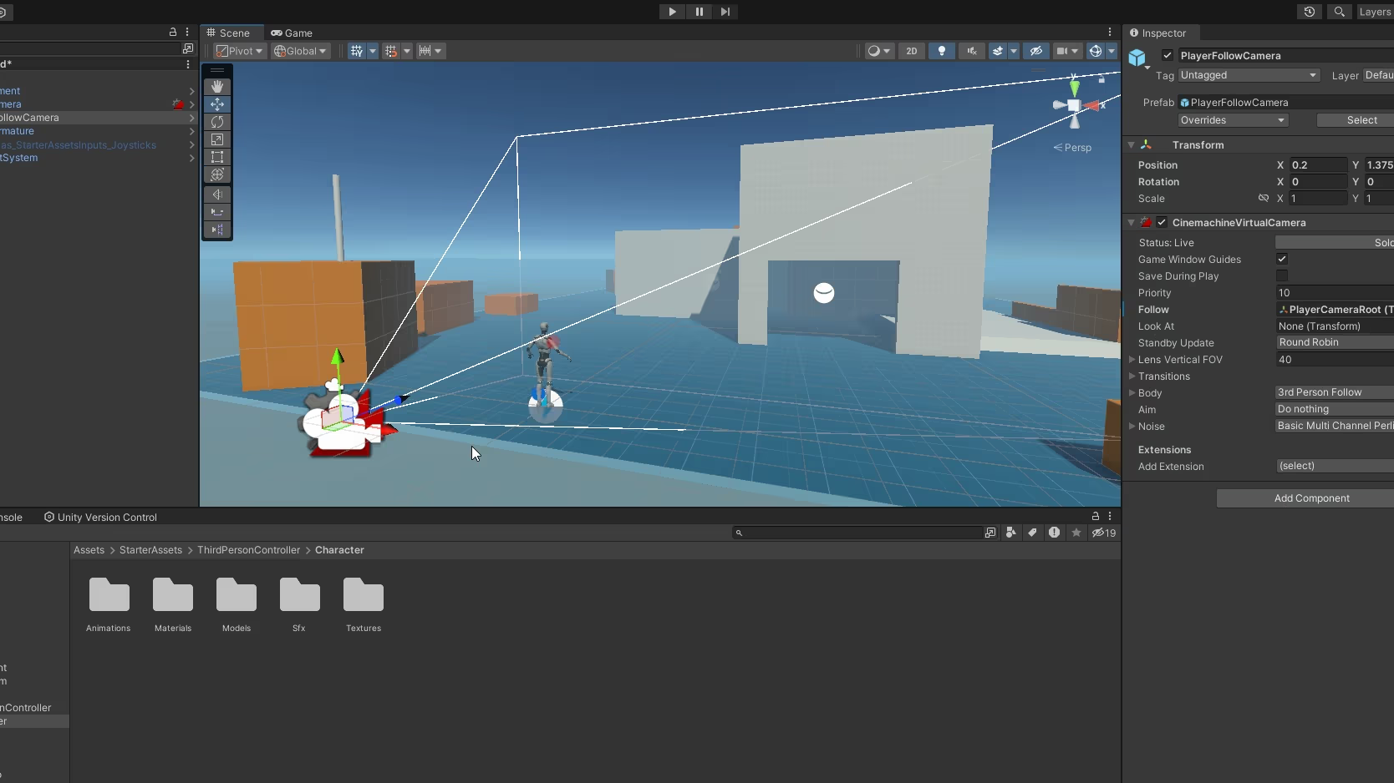
Entorno de desarrollo
Unity
Es un motor de desarrollo para crear videojuegos y experiencias interactivas
Permite diseñar en 2D, 3D, realidad virtual y aumentada
Es multiplataforma y usa principalmente C#

Slide 12
04
Implementación
Explicación del desarrollo técnico del proyecto

Slide 13
Estructura del programa
Representación interna del tablero, las piezas y los movimientos
Representación
Búsqueda de posibles secuencias de movimientos para ser evaluadas
Motor de ajedrez
Búsqueda
Función que asigna una puntuación a las posiciones del tablero
Evaluación

Slide 14
Representación del tablero
Lista de piezas
Bitboards
Se basa en mantener un seguimiento de todas las piezas del tablero mediante una lista o arreglo
Aunque es más intuitivo para el programador implementarlo, menoscaba el rendimiento del programa
En vez de guardar la casilla en la que se encuentra cada pieza, se guarda la ocupación del tablero respecto a cada tipo de pieza
Es una implementación mucho más rápida a nivel de procesamiento que las listas de piezas

Slide 15
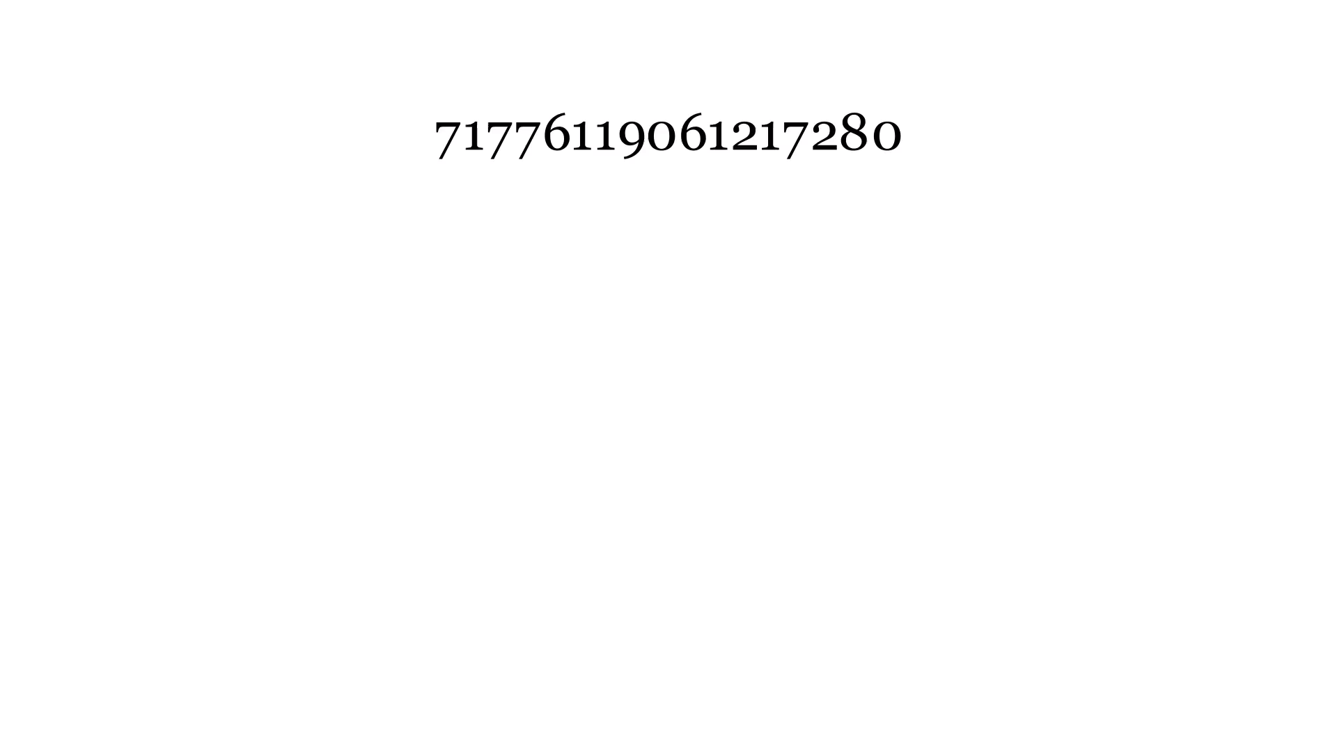
Bitboards

Slide 16
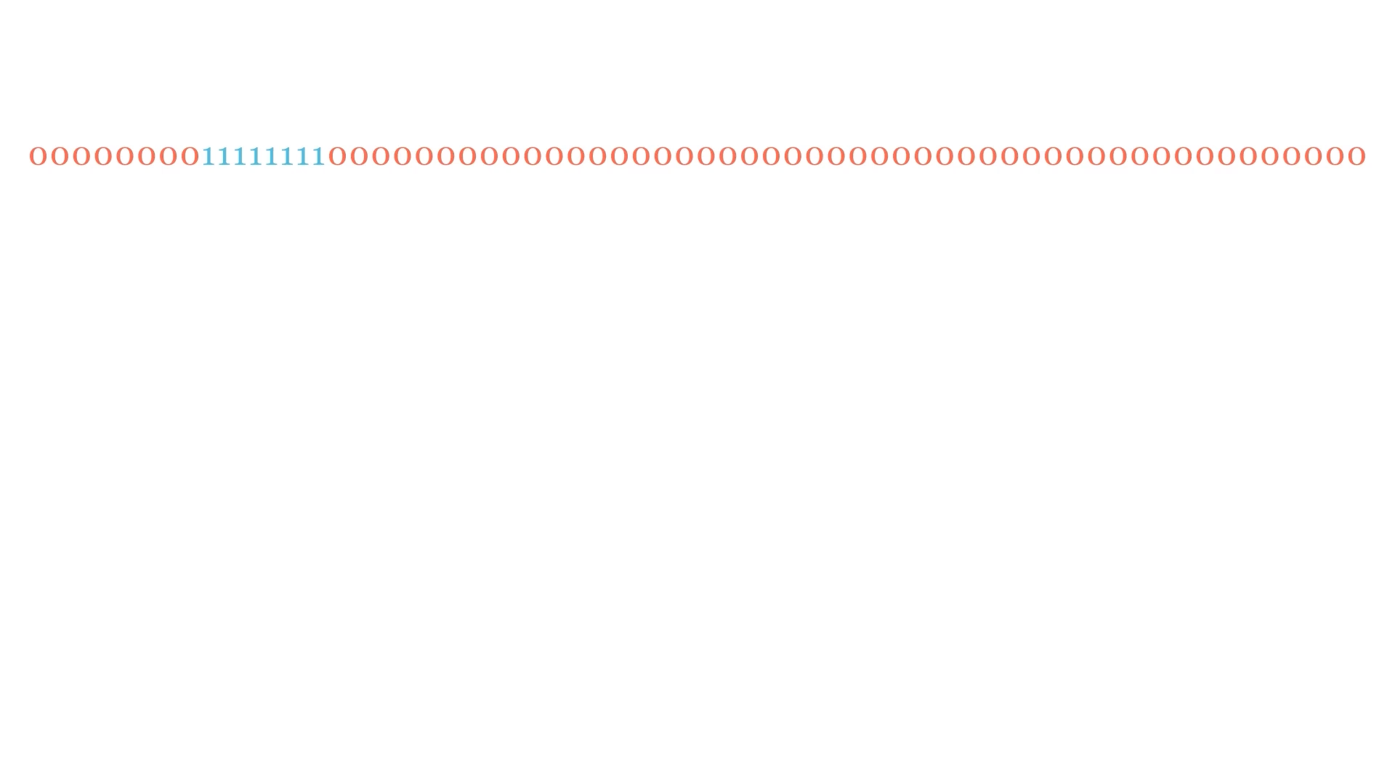
Bitboards

Slide 17
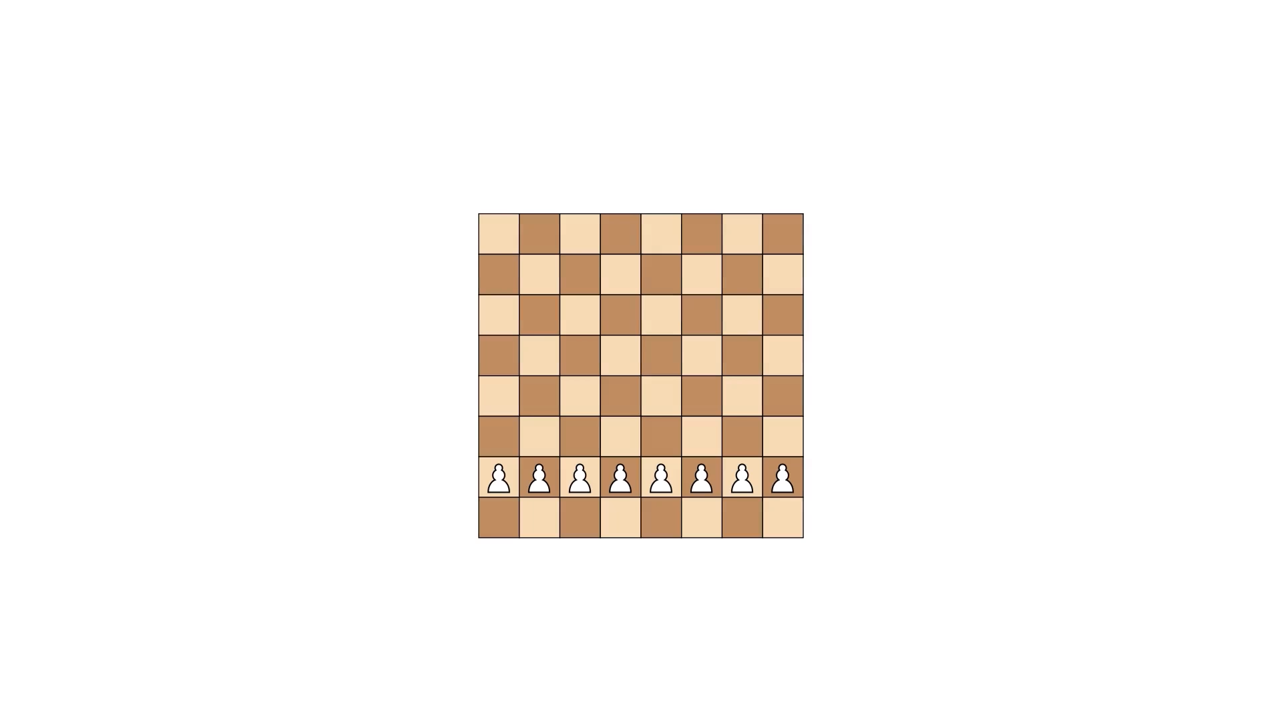
Bitboards

Slide 18
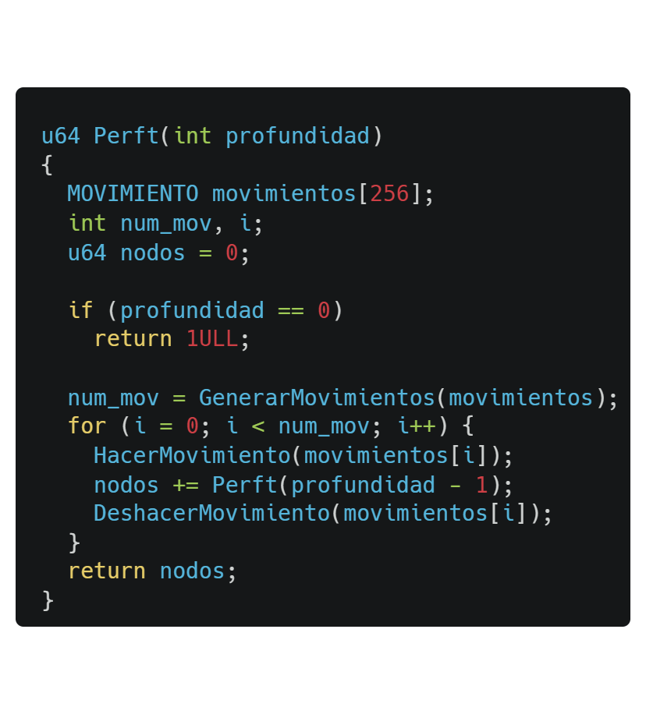
Performancetest
En ajedrez, Perft es una función de depuración utilizada en motores de ajedrez para determinar errores en el código y evaluar su rapidez

Slide 19
92ms
52884ms
Profundidad 3
Lista de piezas
Profundidad 5
3ms
Profundidad 3
Bitboards
1966ms
Profundidad 5

Slide 20
Búsqueda
Minimax
Árbol de búsqueda Monte Carlo
Evalúa todos los movimientos posibles hasta cierta profundidad
Alterna entre maximizar la ganancia propia y minimizar la del oponente
Asume que ambos jugadores juegan perfectamente
Simula múltiples de partidas al azar desde cada movimiento legal
Usa los resultados de las simulaciones para estimar el valor de cada jugada
Equilibra exploración y explotación con el algoritmo UCT (Upper Confidence bound for Trees)

Slide 21


Minimax
MAX
2
MIN
6
9
-2
MAX
4
-6
0
-8
7
-9
4
2
6

Slide 22
Profundidad | Número de nodos | Capturas | Jaquemates
1 | 20 | 0 | 0
2 | 400 | 0 | 0
3 | 8.902 | 34 | 0
4 | 197.281 | 1576 | 8
5 | 4.865.609 | 82.719 | 347
6 | 119.060.324 | 2.812.008 | 10.828
7 | 3.195.901.860 | 108.329.926 | 435.767
8 | 84.998.978.956 | 3.523.740.106 | 9.852.036
9 | 2.439.530.234.167 | 125.208.536.153 | 400.191.963

Slide 23

Minimax (poda alfa-beta)
MAX
MIN
6
MAX
4
-6
0
-8
7
-9
4
2
6

Slide 24
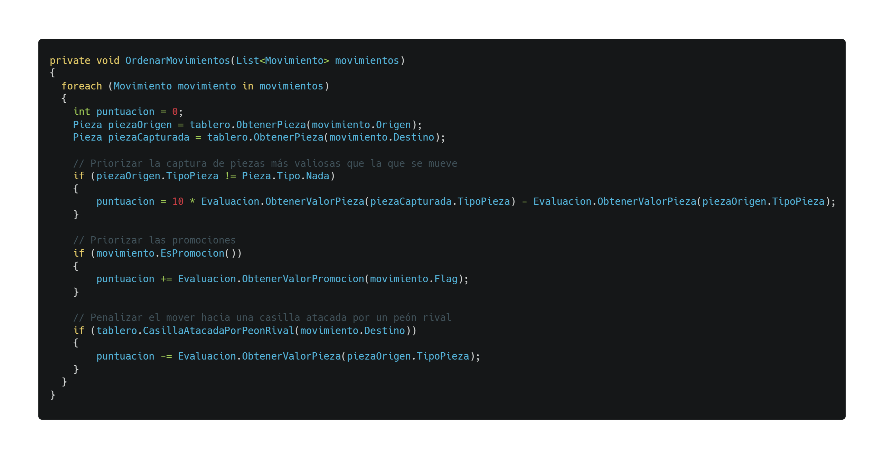
Ordenación de movimientos

Slide 25
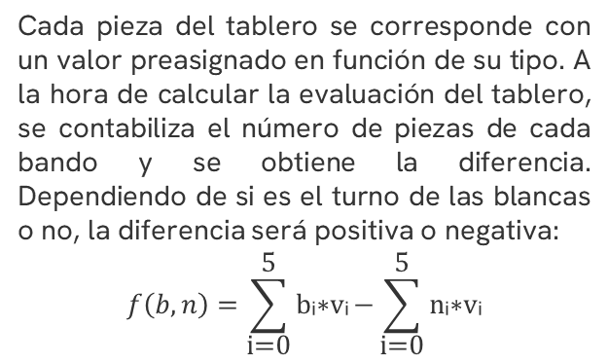
Evaluación
Valores del material
Pieza | Valor
Peón | 100
Caballo | 300
Alfil | 300
Torre | 500
Reina | 900
Cada pieza del tablero se corresponde con un valor preasignado en función de su tipo. A la hora de calcular la evaluación del tablero, se contabiliza el número de piezas de cada bando y se obtiene la diferencia. Dependiendo de si es el turno de las blancas o no, la diferencia será positiva o negativa:
$$f\left(b,n\right)=\sum_{\text{i}\text{=0}}^{\text{5}}{\text{b}\text{ᵢ}\text{∗}\text{v}\text{ᵢ}}\text{−}\sum_{\text{i}\text{=0}}^{\text{5}}{\text{n}\text{ᵢ}\text{∗}\text{v}\text{ᵢ}}$$

Slide 26
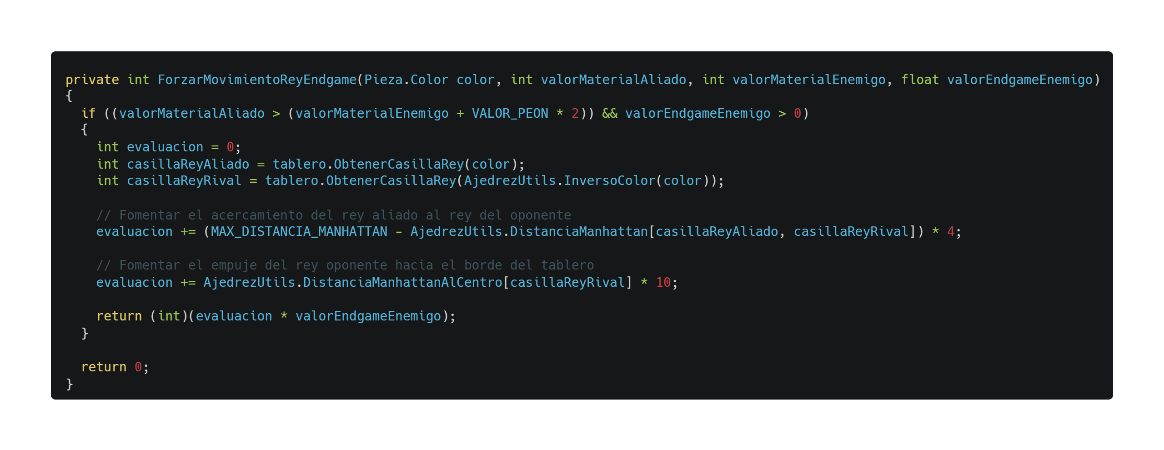
Mop-up

Slide 27
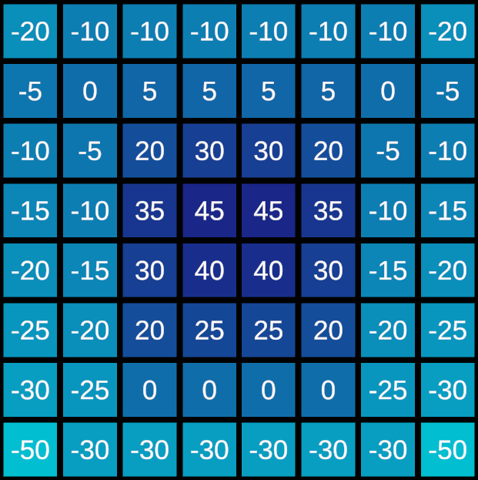
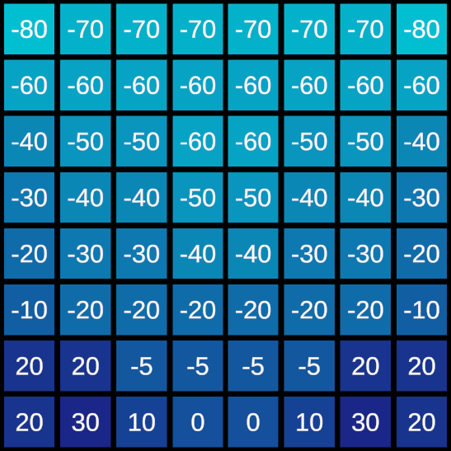
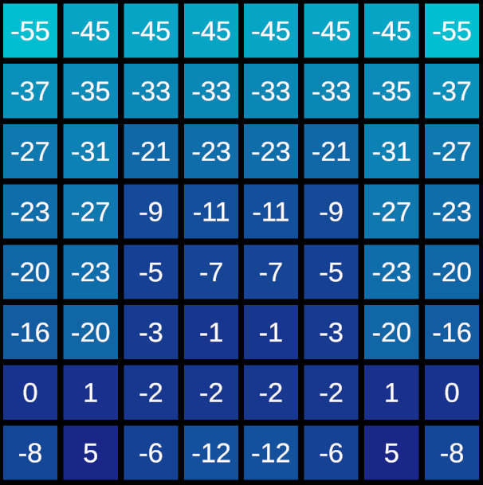
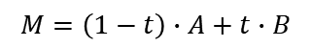
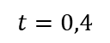
Mapas de piezas
Rey en el inicio de partida
Matriz interpolada
Rey en el final de partida
$$M=\left(1−t\right)∙A+t∙B$$
$$t=0,4$$

Slide 28
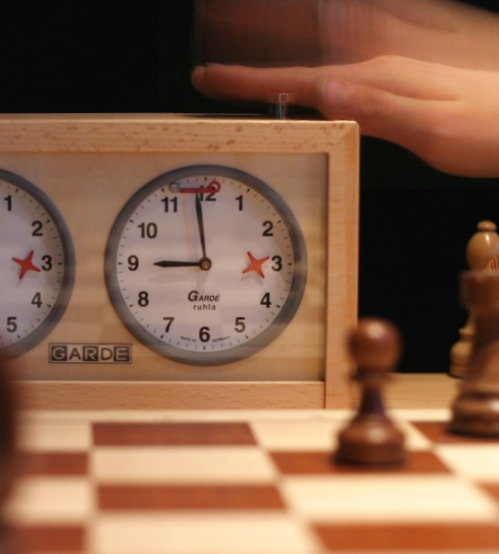
Gestión del tiempo
El tiempo de una partida es un asunto no trivial cuando hablamos de la inteligencia artificial. Sus jugadas deben ser en base a este tiempo.

Slide 29
¿Cómo hacer que la búsqueda sea en función del tiempo?
De forma inicial, la búsqueda se hace en función de una profundidad máxima establecida, pero queremos que sea en función de un tiempo máximo determinado.
Puesto que no podemos saber de antemano cuánto va a durar una búsqueda, podríamos establecer una profundidad máxima para cada búsqueda, en la que intuyamos un gasto tiempo razonable para el turno de la máquina.
Sin embargo, esta opción no es nada viable, principalmente porque, a medida que avanza la partida, la búsqueda se vuelve más ligera en cada nivel de profundidad, al haber un menor número de nodos.

Slide 30


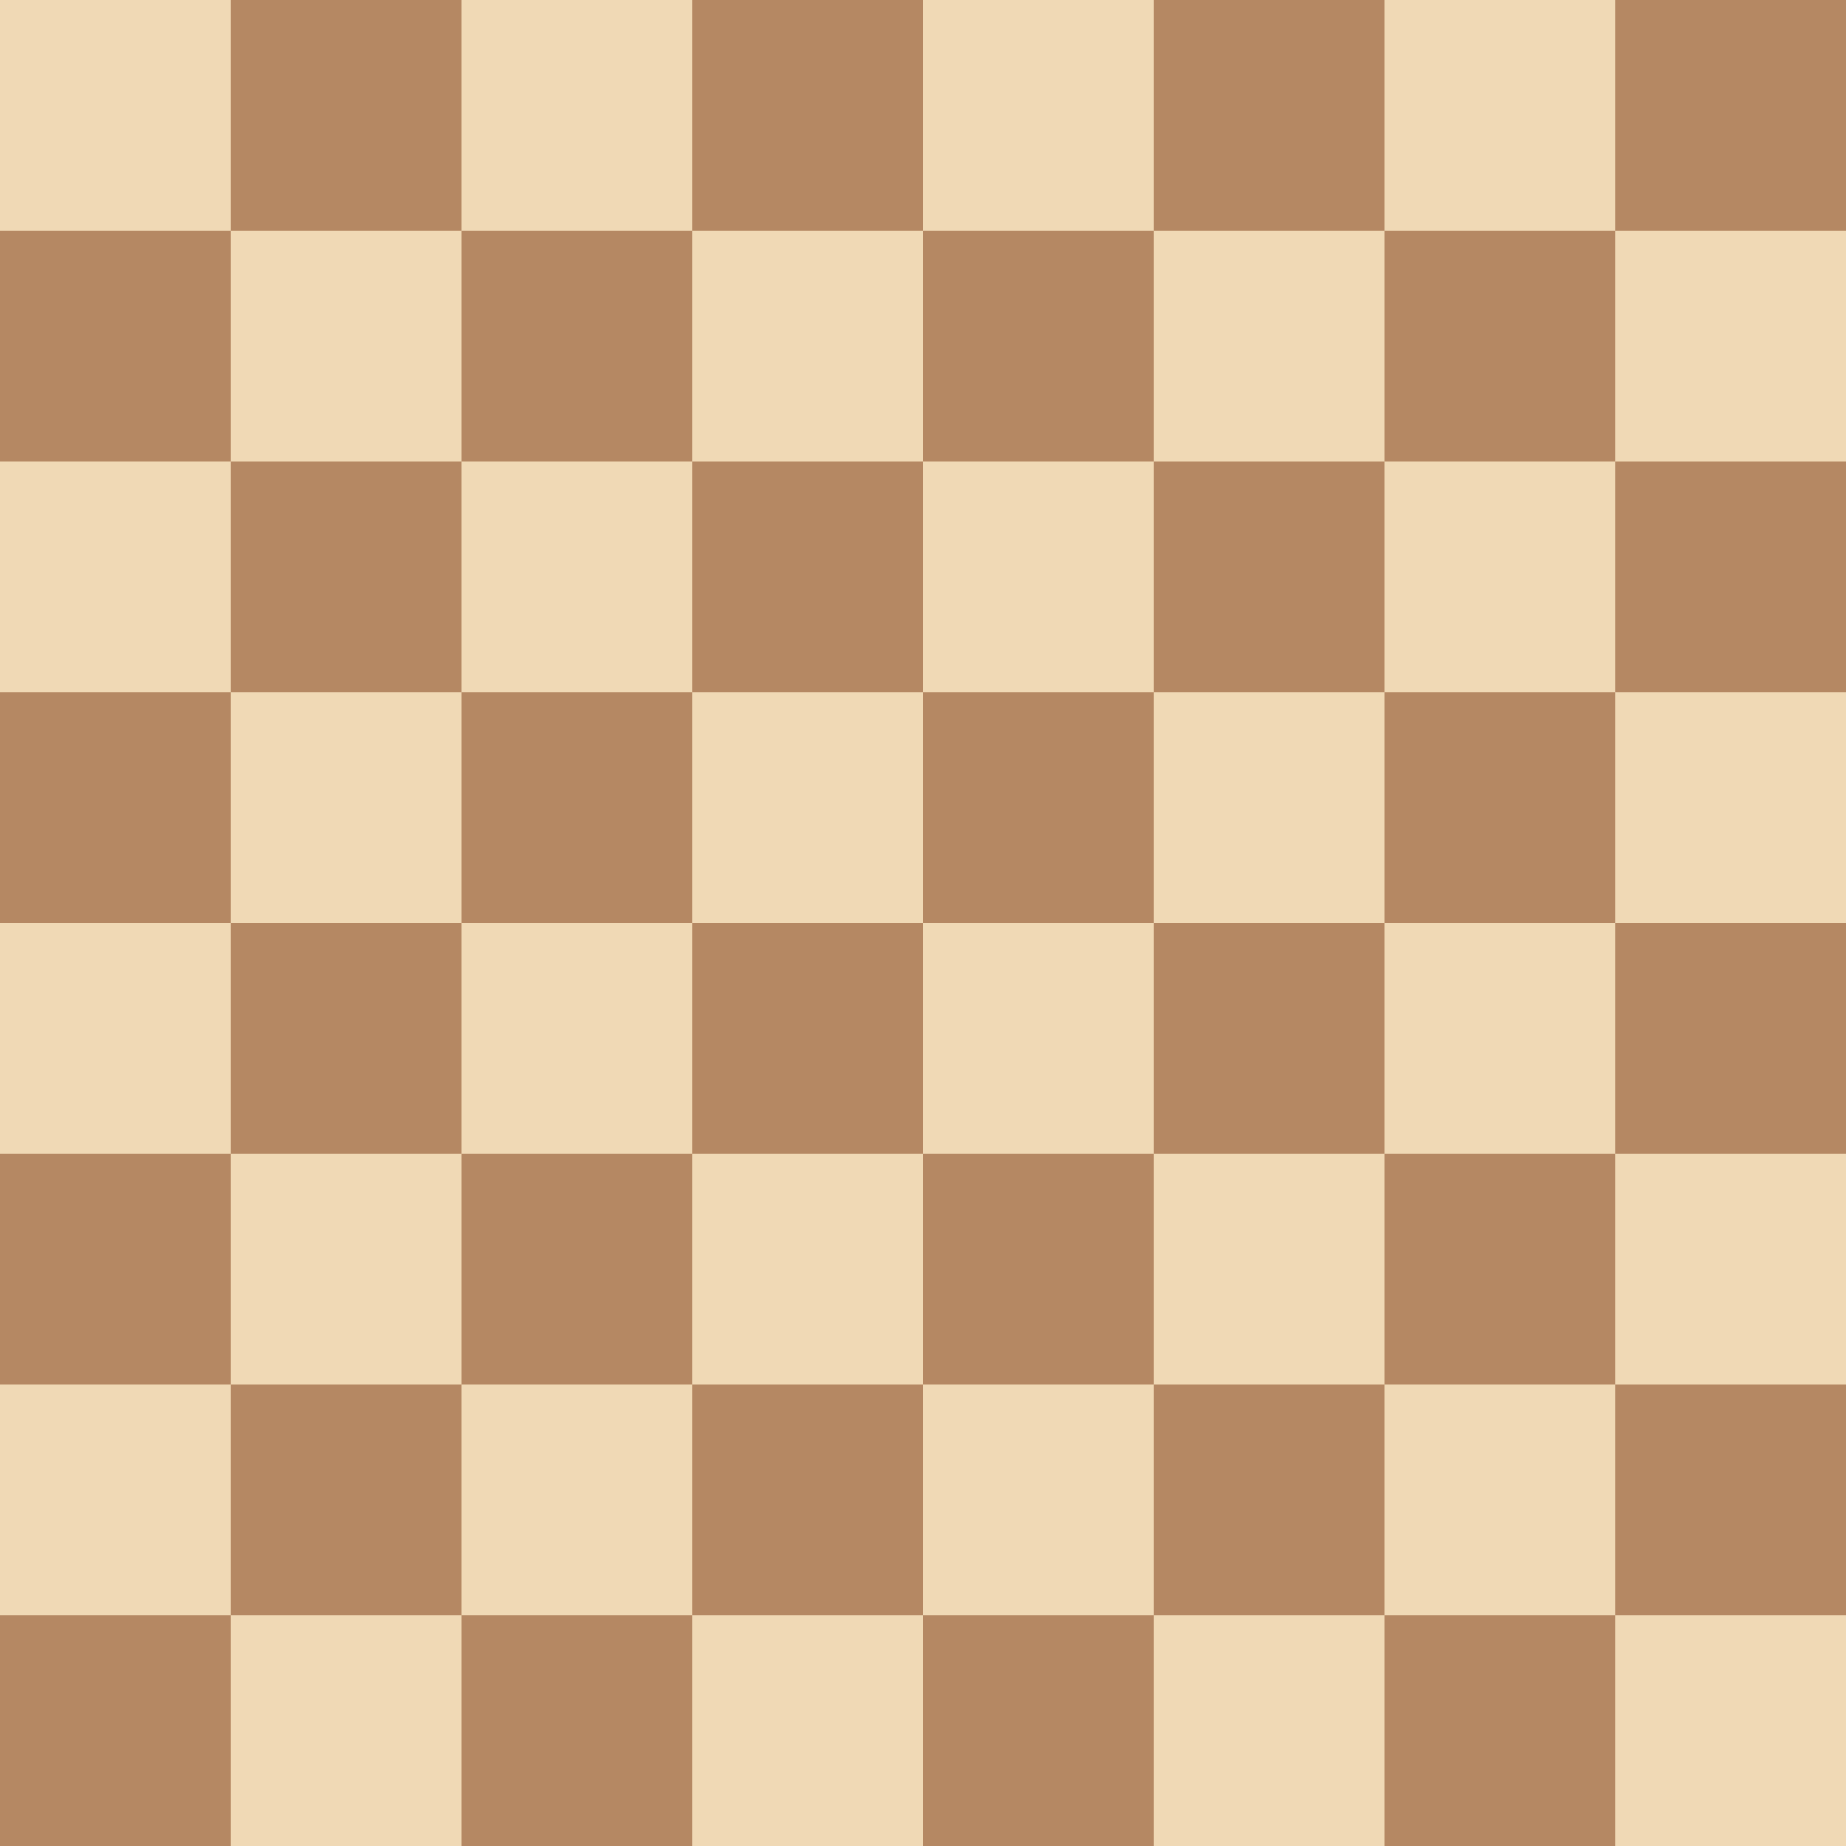










Transposición

Slide 31
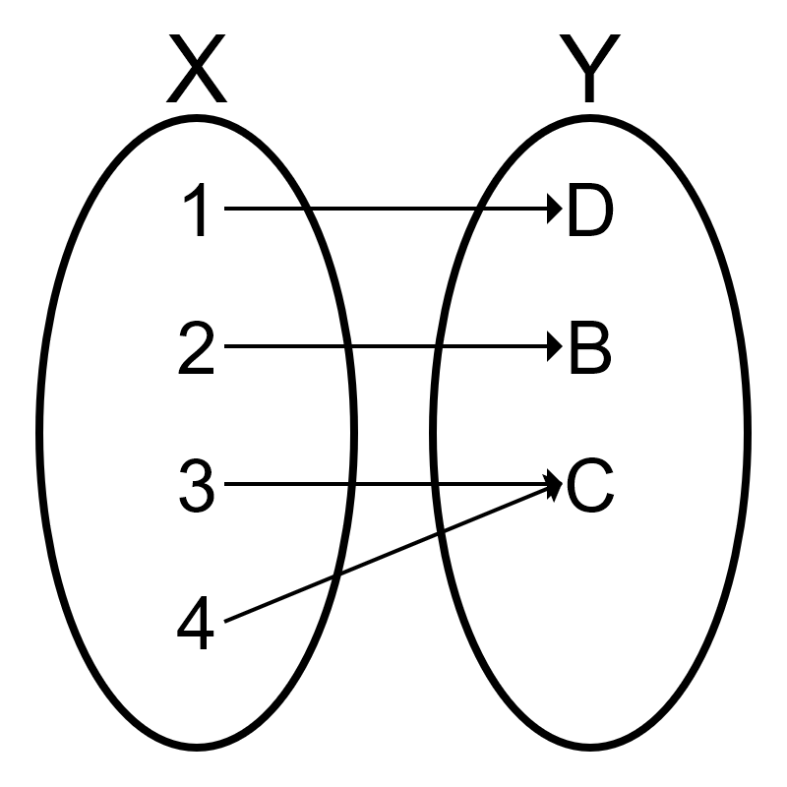
Zobrist hashing
Es una técnica para convertir una posición del tablero de ajedrez en un número entero de longitud fija (64 bits) y con una distribución equitativa entre todos los posibles valores.
Sin embargo, esta función no está libre de colisiones, y es que un entero de 64 bits, proporciona 2⁶⁴ posibles valores, lo que está lejos de abarcar todas las posibles situaciones del tablero de ajedrez, que se estima que son 10¹²⁰.
Aún teniendo en cuenta esto, una colisión es un suceso poco probable, siendo esperable, con un tamaño de hash de 64 bits, una vez después de haber hasheado √2⁶⁴ = 2³² posiciones.

Slide 32
Tabla de transposición
Hash | Profundidad | Evaluación | Mejor movimiento
12868424534778192672 | 4 | 5,6 | e2e4
9148923765110438593 | 7 | 3,3 | g1f3
17537321598717440394 | 5 | -0,8 | b8c6
2094736922047235837 | 5 | -374 | d7d5
3421689471235876219 | 9 | 1,4 | f1b5
16284017384828409100 | 7 | 25,3 | c2c4
5539173640918372604 | 19 | -52,1 | e7e8q
7438201765826401873 | 6 | 3,2 | a1a3
4792360489123468705 | 11 | 9,8 | h2h4

Slide 33
Búsqueda en profundidad iterativa
Fin de la búsqueda

Slide 34
05
Demostración
Presentación de la solución creada

Slide 35
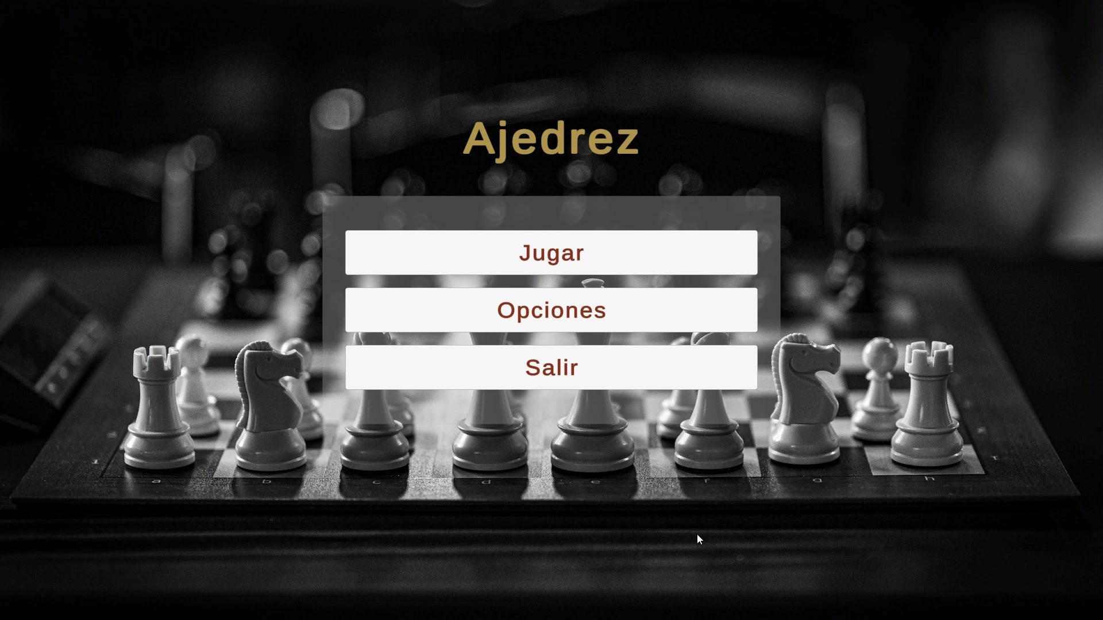

Slide 36
06
Conclusiones
Conclusiones y posibles líneas futuras

Slide 37
Trabajo futuro
Mejora de la evaluación
Mejorar la función de evaluación, debido a errores cometidos por parte de la IA llegado el tramo final de la partida
Mayor eficiencia
Mejorar la eficiencia de la generación de movimientos, posiblemente de la mano de los denominados magic bitboards
Nuevas funcionalidades
Posibilidad de enfrentarse a otro usuario en línea o, incluso, de ver estadísitcas en un historial de partidas

Slide 38
Referencias
Manim – Biblioteca de Python para animaciones matemáticas.
https://www.manim.community/
Carbon – Generador de imágenes de código fuente.
https://carbon.now.sh/
Slidesgo – Plantillas profesionales para presentaciones.
https://slidesgo.com/
Freepik – Recursos gráficos y vectores gratuitos.
https://www.freepik.com/

Slide 39
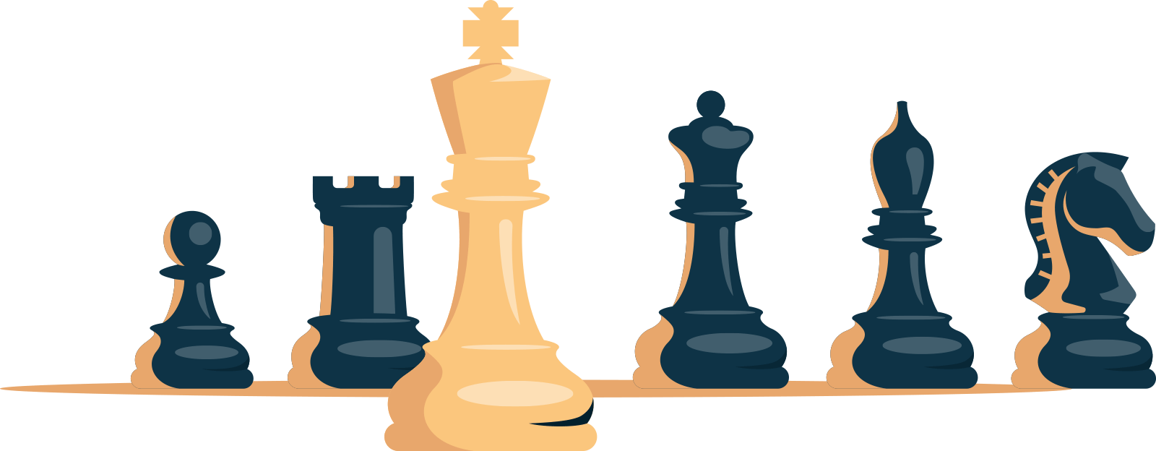
Gracias

